Slide 1
第３章：記憶の貯蔵庫モデルと処理水準アプローチ
市川伸一・伊東祐司（編）『認知心理学を知る＜第３版＞』おうふう
執筆者：市川 伸一
授業者：寺尾 敦
atsushi [at] si.aoyama.ac.jp
Twitter: @aterao

Slide 2
この章で学習すること
記憶プロセスについての２つのモデル
  貯蔵庫モデル
  処理水準アプローチ（モデル）

Slide 3
１．心理学における記憶研究の流れ
心理学での記憶研究の歴史は古い．
エビングハウスによる記憶実験
  自分自身を被験者とした．
  個人的経験や知識の影響を排除するために，無意味つづり（BIX, JAT など)を用いた．

Slide 4
有意味な記憶材料を用いた研究
  無意味つづりを用いた機械的暗記学習（rote learning）は人工的で，人間の記憶の本質をとらえていないという批判．
  人間の持つ知識構造を重視．
スキーマ（schema）：対象に関して人間が持つ，階層構造を持った知識体系
  なじみのない内容の物語を聞かせて再生させると，話の筋が変容させられる．これはスキーマの働きと考えられる．

Slide 5
認知構造（cognitive structure）：人間の持つ知識体系
新しい学習材料，あるいは記憶材料を与えられると，それらは既存の認知構造に関連づけて取り込まれる．
  文章の内容を記憶する前に，そこに表れる用語の関連を抽象的に記述した短い文章（先行オーガナイザー）を読むと，記憶が促進される．

Slide 6
記憶の体制化：記憶すべき単語リストの中で，特定のカテゴリに属するものは，まとまって記憶・再生される．

Slide 7
参考：情報の構造化と記憶
構造化された情報は記憶されやすい
Bower, Clark, Lesgold, & Winzenz (1969) の実験
４カテゴリ（動物・衣服・乗物・鉱物）の単語を覚える
  体制化条件：カテゴリごとに単語の階層構造を示す木
  統制条件：木は用いるが単語はバラバラ

Slide 8
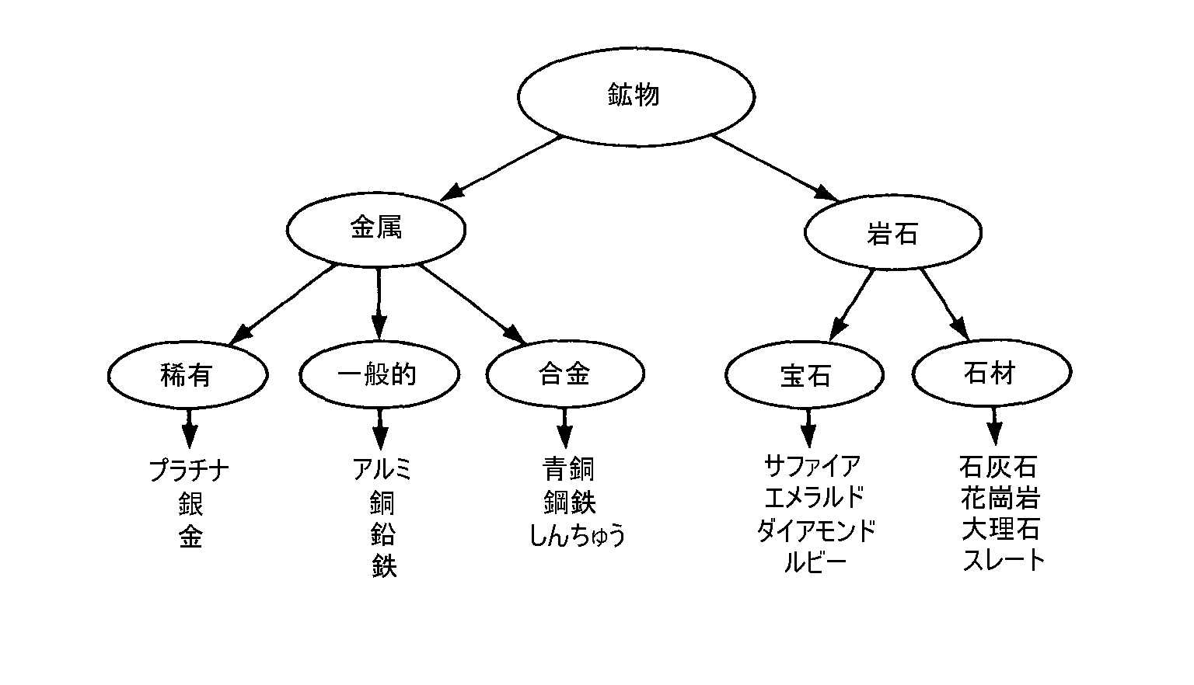

Slide 9
再生された単語の平均数
条件 | 試行
 | 1 | 2 | 3 | 4
体制化 | 73.0 | 106.1 | 112.0 | 112.0
ランダム | 20.6 | 38.9 | 52.8 | 70.1

Slide 10
２．記憶の貯蔵庫モデル
人間の記憶過程のモデル
  認知心理学での情報処理モデル
記憶の貯蔵庫モデル：記憶にはいくつかの段階があるとし，それぞれの段階に対応する記憶貯蔵庫を想定する．
  短期記憶・短期記憶貯蔵庫
  長期記憶・長期記憶貯蔵庫

Slide 11
入力された情報は，最初に短期記憶貯蔵庫に入る．（その前の段階に「感覚記憶」があるが，これについてはとりあげない）
  人間の意識内容に相当する
  容量が小さい（7±2「チャンク」）
  減衰スピードがはやい
短期記憶を保持するためには，内容の反復（リハーサル）が必要

Slide 12
十分にリハーサルされた情報は，長期記憶貯蔵庫に送られる．
  容量が大きい
  情報は恒久的に保存される
長期記憶貯蔵庫の情報は必要に応じて検索され，短期貯蔵庫に呼び戻される．これが想起である（テキスト第４章）．

Slide 13
貯蔵庫モデルを支持する実験的証拠として，自由再生の実験における系列位置効果がある．
  自由再生：覚えるように指示され，呈示された記憶材料を，任意の順序で再生する．
  系列位置効果：特定の刺激の再生成績が，提示された刺激リストでの，その刺激の位置に依存する．

Slide 14
系列位置効果（図3-2）
  初頭効果：はじめの方に提示された項目（例：単語）は再生率が高い
  新近効果：最後の方に提示された項目は再生率が高い

Slide 15
項目リストの提示が終わってから，再生を求めるまでの間に３０秒ほどの時間をおき，項目のリハーサルができないように別の課題を行わせる．
このように再生を遅らせると，初頭効果は残るが，新近効果は消失する．

Slide 16
初頭効果は長期記憶に対応する．リストのはじめの方の項目は，空の短期貯蔵庫に入ってくるので，リハーサルの回数が多くなる（図3-2）．その結果，長期貯蔵庫に転送されやすい．
新近効果は，短期記憶に対応する．リストを提示された直後ならば，提示されたばかりの項目は短期記憶貯蔵庫に残っている．リハーサルをすることなく時間が経過すると，消失してしまう．

Slide 17
３．処理水準アプローチ
クレイク（Craik）とロックハート（Lockhart）による，貯蔵庫モデルへの批判．
  短期記憶と長期記憶の区別があいまい．
  リハーサルは，安定した記憶の形成を保証しない．

Slide 18
リハーサルの回数と記憶成績とが関連しないという実験的証拠も提出された（Craik & Watkins, 1973．テキスト p.41 参照）．
  単語をひとつずつ呈示する
  あらかじめ指定された文字（たとえば，G）で始まる単語で，最後に呈示されたものを覚えておく．これにより，短期記憶での維持期間（リハーサル可能な時間）を制御．
  維持時間と再生率は無関係だった．

Slide 19
処理水準アプローチの主張
人間の情報処理には連続的な水準がある．
  刺激の物理的特性の処理
  言語的・音韻的処理
  意味的な処理
記憶の安定性は，どれくらい深い水準の処理を行ったかによって決まる．
浅い
深い

Slide 20
２種類のリハーサルの区別
  維持（タイプI）リハーサル（maintenance rehearsal）：比較的浅い水準でのリハーサル．たとえば，単純な音響的反復．
  精緻化（タイプII）リハーサル（elaborative rehearsal）：情報の精緻化を行うリハーサル．比較的深い処理を行う．
情報を効果的に記憶し，利用するためには，精緻化リハーサルが必要．

Slide 21
偶発学習のパラダイムを用いた，処理水準モデルを支持する実験的証拠（Craik & Tulving, 1975．テキスト p.42）
  実験材料を意図的に学習することなく課題（方向づけ課題）を行い，続いてその材料についての記憶テスト（再認テストあるいは再生テスト）を行う．
  課題の違いにより，実験材料に対してなされる処理を異なったものにする．処理の違いによって，記憶成績が異なるかを見る．

Slide 22
  深い処理を要求する方向づけ課題で用いられた材料は，よりよく再認された．

Slide 23
４．貯蔵庫か処理水準か
貯蔵庫モデルと処理水準アプローチは，記憶現象での異なった側面に注目している．
  貯蔵庫モデル：エビングハウスによる記憶実験の延長上にある．既有知識を利用できない，人工的で単純な（純粋な）状況での記憶．
  処理水準モデル：有意味学習の流れ．日常的状況での記憶．

Slide 24
よく記憶するためには？
  反復（貯蔵庫モデルの立場から）
  深い処理（処理水準アプローチの立場から）．意味を理解する．知識に関連づける．

